Slide 1

● GİRİŞİM & YATIRIMCI SUNUMU · 2026
Ali Musayev × OmniHost PMS
Yeni Nesil Yapay Zekâ Destekli Otel Yönetim Platformu & Kanal Yöneticisi
Ali Musayev
Kurucu & Baş Geliştirici
Eğitim: Computer Engineering (3. Sınıf)
E-posta: musayevali729@gmail.com
Telefon: +90 544 407 2205
LinkedIn: linkedin.com/in/ali-musayev-a37a92245
Başvuru: İstanbul Kültür Üniversitesi · Tasarım Fabrikası
Sektörel Deneyim: 2 Yıl The Royal Luxury Hotel (Resepsiyon & Müdür Yrd.)
Bağımsız butik otelleri tekelci ciro komisyonlarından kurtaran, sıfır harici bağımlılıklı, 15 dakikada devreye alınan akıllı ve adil konaklama ekosistemi.
OmniHost PMS Pitch Deck · Sayfa 1 / 9 Ali Musayev · musayevali729@gmail.com · +90 544 407 2205

Slide 2
● KURUCUNUN ÇIKIŞ NOKTASI
Sahadan Doğan Hikâye: Masabaşında Değil, Resepsiyonda Başladı
The Royal Luxury Hotel'deki 2 yıllık operasyonel deneyimden doğan gerçekçi inovasyon
🛎️ 1.5 Yıl: Ön Büro & Resepsiyon
• Check-in / check-out, oda blokajları ve kat hizmetleri koordinasyonu.
• Saat 00:00 - 08:00 gece vardiyalarında Night Audit (Gece Denetimi) süreçlerini bizzat yönetti.
• Gün sonu devirleri, folio mutabakatları ve Emniyet KBS bildirim aksaklıklarını sahada tecrübe etti.
📈 Son 6 Ay: Müdür Yrd. & Satış
• Otelin gelir-gider tablolarını, doluluk oranlarını ve OTA kanal üretimlerini yönetti.
• Otelin en büyük dış gider kaleminin; eski ve hantal yazılımlara her ay ödenen ağır faturalar olduğunu ilk elden raporladı.
💡 Kıvılcım & Karar Anı
• BookLogic Channel Manager ve Adonis Otel Programı'na ödenen yüksek bedeller ve ciro kesintileri karşısında:
• 'Kendi otelimiz için daha hızlı, sıfır komisyonlu ve modern bir PMS yazabilirim' diyerek OmniHost'u geliştirdi.
🚀 Büyük Resim:
Kendi otelimizde operasyonel maliyetleri sıfırlayıp pürüzsüz verim alınca şu soru doğdu: 'Bu problem sadece bizim değil; İstanbul'daki binlerce butik otelin kanayan yarası. Neden bu gücü tüm sektöre sunmayalım?'
OmniHost PMS Pitch Deck · Sayfa 2 / 9 Ali Musayev · musayevali729@gmail.com · +90 544 407 2205

Slide 3
● PAZAR GERÇEKLIĞI & PROBLEM 1
Ağır Maliyet Tuzağı: %0.75 - %1.25 Ciro Payı Dayatması
Pazardaki tekelleşmiş aktörlerin otelcinin kârını eriten gizli sömürü modeli
Tesis Ölçeği | Aylık Ciro | %1.0 Ciro Payı | Yıllık Toplam Yük
15 Oda (Küçük) | 500.000 ₺ | 60.000 ₺ / yıl | 95.000 ₺+
30 Oda (Orta) | 1.250.000 ₺ | 150.000 ₺ / yıl | 200.000 ₺+
50 Oda (Üst) | 2.500.000 ₺ | 300.000 ₺ / yıl | 375.000 ₺+
⚠️ Pazardaki Tekelleşme Eğilimi
HotelRunner, BookLogic, Adonis ve yabancı kurumsal sağlayıcılar sektörü domine etmektedir. Butik oteller alternatifsiz bırakılarak ağır şartlara mecbur kalmaktadır.
💸 Ciro Komisyonu Sömürüsü
Bu platformlar yalnızca sabit lisans almakla kalmayıp, otelin brüt oda cirosu üzerinden %0.75 ila %1.25 arasında ciro payı kesmektedir. Otel çalıştıkça yazılım firması otelin kârına ortak olmaktadır!
🛑 İşletmeler Üzerindeki Yıkıcı Etki:
Bir butik otelci kendi emeğiyle kazandığı gelirin yılda 150.000 ₺ ila 375.000 ₺'sini yazılıma kaptırmaktadır. Bu durum otelin net kâr marjını doğrudan yok etmektedir.
OmniHost PMS Pitch Deck · Sayfa 3 / 9 Ali Musayev · musayevali729@gmail.com · +90 544 407 2205

Slide 4
● FONKSIYONEL ANALIZ & PROBLEM 2
2000'lerden Kalma Hantal Arayüzler & Kopuk Sistemler
Yalnızca maliyet değil; operasyonel verimsizlik ve overbooking kabusu
🖥️ Windows 98/XP Estetiği
Pazardaki yazılımların büyük kısmı 15-20 yıllık masaüstü mimarisine sahiptir.
Karmaşık, yüzlerce alt pencereden oluşan, göz yoran ve modern web standartlarından uzak ekranlar personelin sürekli hata yapmasına yol açar.
⏳ 3-4 Haftalık Personel Eğitimi
Butik otellerde ön büro sirkülasyonu son derece yüksektir.
Eski sistemleri yeni bir personele öğretmek haftalarca sürer. Bu süreçte yapılan hatalı oda girişleri ve eksik folyolar doğrudan maddi kayıp yaratır.
⚡ Kopuk Sistemler & Overbooking
PMS ayrı, Kanal Yöneticisi ayrı firmadadır. Veriler konuşamadığı için gecikmeli senkronizasyon yaşanır.
Booking.com ve kapıdan aynı odaya çifte rezervasyon (overbooking) oluşur, otel yüksek acente cezaları öder.
Geleneksel Yazılımların Kısıtları:
• Bulut tabanlı değil, yerel sunucuya bağımlı
• Mobil erişim ve modern tema desteği yok
• Gece denetimi (audit) manuel ve saatler alıyor
• Yapay zekâ ve dinamik fiyatlama kabiliyeti sıfır
Sektörün Gerçek İhtiyacı:
• 15 dakikada kavranabilen Apple/SaaS sadeliği
• PMS ve Channel Manager'ın tek motorda birleşmesi
• %0 ciro komisyonu ile öngörülebilir sabit bütçe
• Sıfır dış bağımlılıkla her cihazdan çalışan hafif yapı
OmniHost PMS Pitch Deck · Sayfa 4 / 9 Ali Musayev · musayevali729@gmail.com · +90 544 407 2205

Slide 5
● ÇÖZÜM & DEĞER ÖNERISI
OmniHost PMS: Akıllı, Hızlı ve %0 Ciro Payı
Bağımsız oteller için tasarlanmış modern, bağımsız ve adil konaklama işletim sistemi
💎 %0 Ciro Payı Devrimi
Cironuzdan tek bir kuruş dahi almıyoruz. Sabit ve şeffaf aylık abonelik. Oteliniz ne kadar büyürse büyüsün faturanız katlanmaz.
⚡ 15 Dakika Onboarding
Sade ve sezgisel arayüz. Herhangi bir personel 15 dakikalık brifingle sistemi kavrar ve sıfır hatayla check-in almaya başlar.
🌐 Dahili Channel Manager
Booking, Airbnb, Expedia dahil 8 OTA kanalı doğrudan tek motordan yönetilir. Overbooking riski tamamen ortadan kalkar.
🚀 Sıfır Bağımlılık & Hız
Saf Node.js çekirdeği ile 30 saniyede ayağa kalkan, harici kütüphane bağımlılığı olmayan, yüksek hızlı yerli mimari.
OmniHost Çekirdek Modülleri:
Ön Büro · Canlı Gösterge Paneli · Folyolar & Tahsilat · Otomatik Gece Denetimi · KBS & e-Fatura Mevzuat Uyumu · Kanal Yöneticisi
OmniHost PMS Pitch Deck · Sayfa 5 / 9 Ali Musayev · musayevali729@gmail.com · +90 544 407 2205

Slide 6
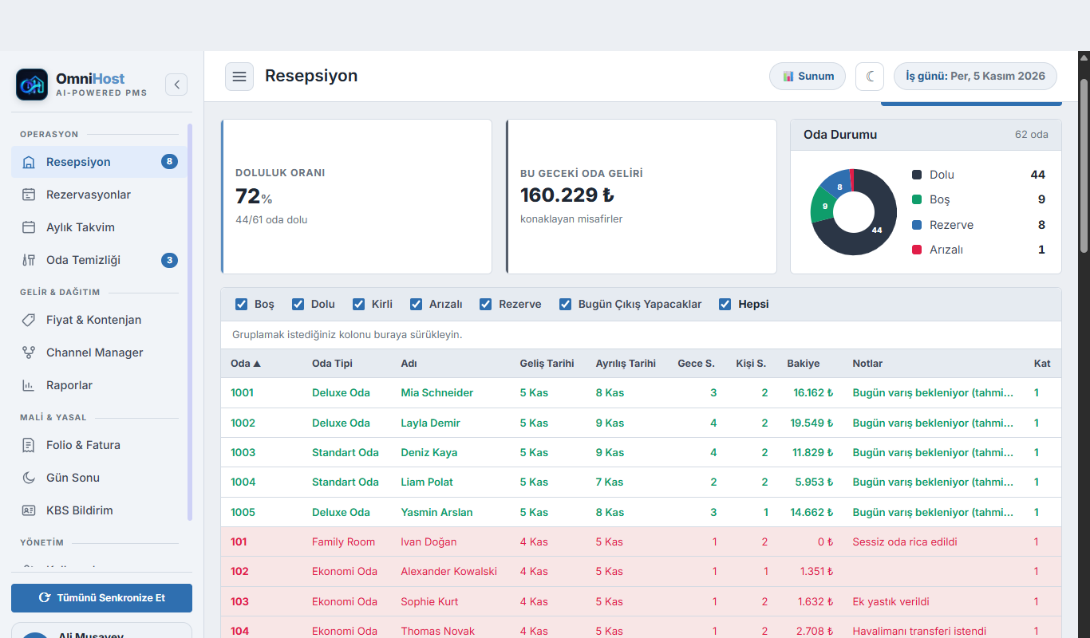
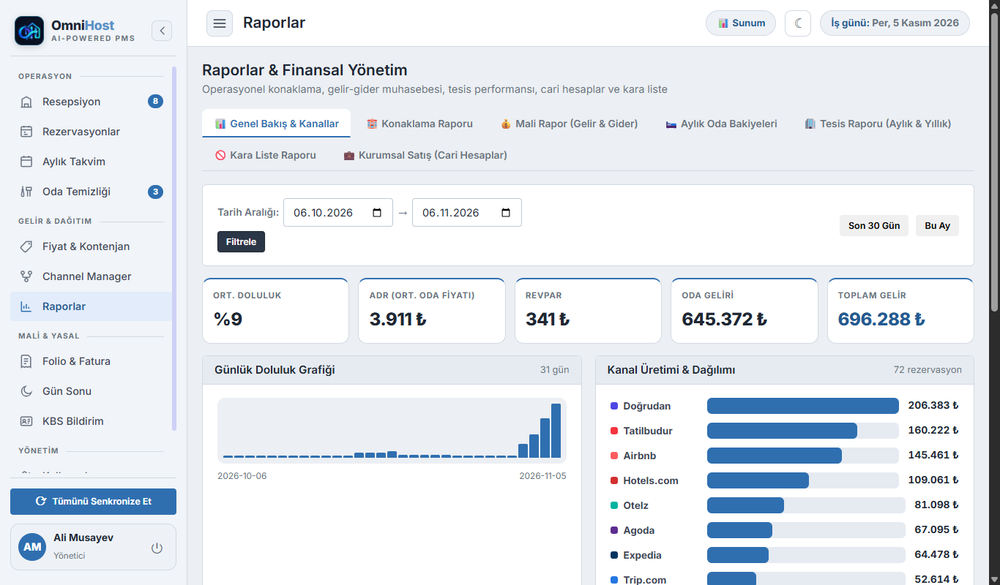
● CANLI ÜRÜN DENEYIMI
Ürün ve Arayüz Vitrini: Sade, Modern ve Kapsamlı
Otel operasyonunun tüm nabzını tutan gösterge paneli ve finansal raporlama
📊 Ana Sayfa (Gösterge Paneli):
Canlı doluluk oranları, anlık gecelik oda gelirleri, bekleyen giriş-çıkışlar ve oda durumlarının tek bakışta izlendiği kontrol merkezi.
📈 Detaylı Finansal & Operasyonel Raporlar:
Gelir ve doluluk analizleri, OTA kanal üretimleri (komisyon vs. net gelir), KDV özeti ve muhasebe dökümleri anında elinizin altında.
OmniHost PMS Pitch Deck · Sayfa 6 / 9 Ali Musayev · musayevali729@gmail.com · +90 544 407 2205

Slide 7
● İŞ MODELI & FIYATLANDIRMA
İş Modeli: Yılda 150.000 ₺ – 300.000 ₺ Net Tasarruf
Oteller için şeffaf, adil ve öngörülebilir SaaS aboneliği
Kalem | Geleneksel Tekeller (HotelRunner + Adonis) | OmniHost PMS | Otelin Net Kazancı
Sabit Yıllık Lisans | 45.000 ₺ – 60.000 ₺ | 36.000 ₺ (3.000 ₺/ay) | Sabit & Şeffaf
Brüt Ciro Payı | %0.75 – %1.25 (~150.000 ₺) | %0 (SIFIR) | 150.000 ₺ Kâr Cepte Kalır!
Kanal Yöneticisi (CM) | Ayrı ek lisans faturası | Dahil (Sıfır Ekstra) | Tek Faturada Tümü
Kurulum Bedeli | 15.000 ₺ – 25.000 ₺ | 0 ₺ (Ücretsiz) | Sıfır Giriş Maliyeti
YILLIK TOPLAM GİDER | ~210.000 ₺ – 260.000 ₺ | ~36.000 ₺ / yıl | %80+ Net Tasarruf!
STARTER (1 - 15 Oda)
1.950 ₺ / ay
%0 Ciro Payı · Tam PMS Fonksiyonu · KBS Motoru
★ BOUTIQUE (16 - 35 Oda)
2.950 ₺ / ay
%0 Ciro Payı · 8 OTA Kanal Sync · Gece Denetimi
PRO (36 - 70 Oda)
4.450 ₺ / ay
%0 Ciro Payı · Çoklu Kasa & Öncelikli Destek
OmniHost PMS Pitch Deck · Sayfa 7 / 9 Ali Musayev · musayevali729@gmail.com · +90 544 407 2205

Slide 8
● HEDEF PAZAR & ÇEKIŞ GÜCÜ (TRACTION)
Hedef Pazar: İstanbul'un Turizm Kalbinden Başlıyoruz
Sultanahmet, Beyoğlu ve Kadıköy butik otellerinde doğrudan saha hakimiyeti
🎯 2.500+ Butik Tesis
İstanbul Tarihi Yarımada (Sultanahmet, Sirkeci), Beyoğlu (Galata, Karaköy, Taksim) ve Kadıköy'deki 10–50 odalı bağımsız butik oteller birincil hedef pazarımızdır.
🤝 Sahadan Gelme Güveni
Kurucu Ali Musayev'in otelcilik sektöründeki çevre ve doğrudan temasları sayesinde; masa başı yazılımcıların aksine otelcinin dilinden konuşan güven odaklı sıcak satış.
🛡️ 14 Gün Koşulsuz Deneme
Otelcilere mevcut sistemlerini kapatmadan, OmniHost'u 14 gün boyunca sıfır riskle paralel test etme imkânı sunarak karar alma bariyerini tamamen kaldırıyoruz.
Canlı Saha Doğrulaması: The Royal Luxury Hotel
OmniHost PMS, 62 odalı The Royal Luxury Hotel bünyesinde canlı operasyonda test edilmiş; oda satışları, gece denetimi ve kasa hareketleri sıfır hatayla çalışarak sistemin sağlamlığı sahada ispatlanmıştır.
Bölgesel Büyüme & Türkiye Geneli
İstanbul'daki ilk 25 butik otel kurulumunun ardından, Ege ve Akdeniz hattındaki (Bodrum, Çeşme, Alaçatı, Kaş, Fethiye) butik tesislere ve Türkiye genelindeki 12.000 turizm tesisine açılım hedeflenmektedir.
OmniHost PMS Pitch Deck · Sayfa 8 / 9 Ali Musayev · musayevali729@gmail.com · +90 544 407 2205

Slide 9
● GELECEK VIZYONU & İŞ BIRLIĞI
Yol Haritası & Tasarım Fabrikası Hedefleri
Üniversite-sanayi iş birliğiyle OmniHost'u küresel bir konaklama markasına dönüştürmek
FAZ 1 · 2026 Q1-Q2
Pilot Kurulumlar
İlk 25 butik otele kurulum, KBS ve e-Fatura API yerleşik entegrasyonu, %100 müşteri memnuniyeti ve vaka çalışmaları.
FAZ 2 · 2026 Q3-Q4
AI Dynamic Pricing
Tasarım Fabrikası mentörlüğüyle talep tahmini ve rakip fiyat algoritmaları; otomatik oda fiyatı optimizasyon ajanı.
FAZ 3 · 2027
Bölgesel Büyüme & Mobil
iOS/Android kat hizmetleri ve yönetici uygulaması, Ege & Akdeniz açılımı ile 150+ aktif otel ölçeği.
🏛️ Neden İstanbul Kültür Üniversitesi — Tasarım Fabrikası?
Tasarım Fabrikası'nın multidisipliner inovasyon ekosisteminde; kullanıcı arayüzü (UX/UI) tasarımını Apple/Stripe seviyesine taşımak, yapay zekâ veri modellerini akademik destekle eğitmek ve projeyi kurumsal bir teknogirişim kimliğine kavuşturmak istiyoruz.
"Otelcilikte tekelci komisyon dönemini kapatıyor; adil, akıllı ve modern bir çağ başlatıyoruz."
Ali Musayev · 0544 407 2205 · musayevali729@gmail.com · linkedin.com/in/ali-musayev-a37a92245
OmniHost PMS Pitch Deck · Sayfa 9 / 9 Ali Musayev · musayevali729@gmail.com · +90 544 407 2205

